Slide 1
UZAKTAN EĞİTİM TEKNOLOJİLERİ
Prof. Dr. Tuncay YİĞİT
Süleyman Demirel Üniversitesi
Bilgisayar Mühendisliği Bölümü
ISPARTA - 2020

Slide 2

PHOTOSHOP
Menüler, Tools

Slide 3
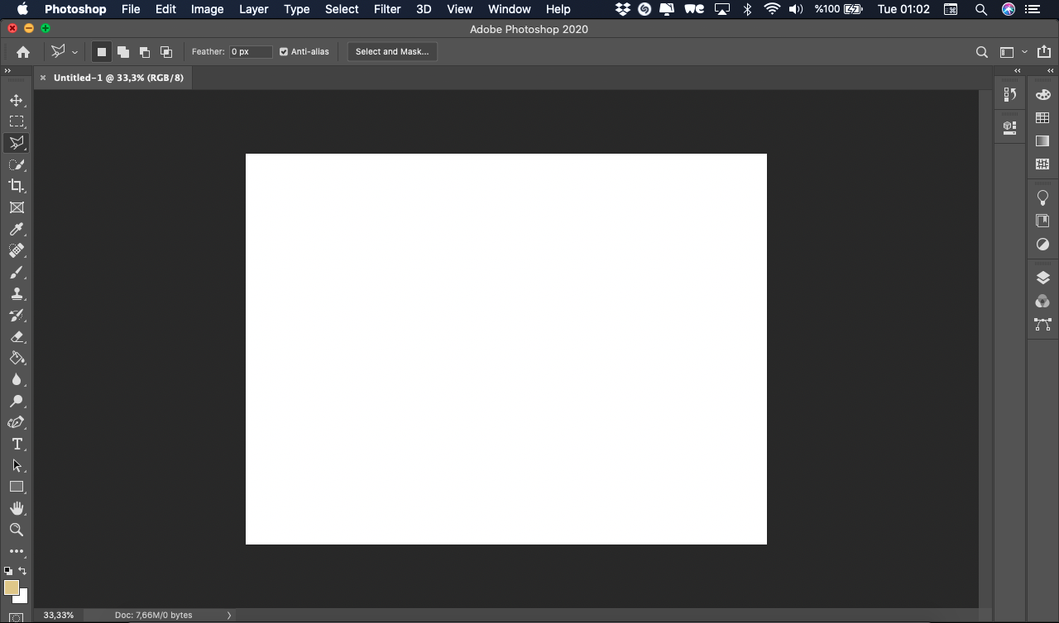
Etkileşim
Program açıldığında karşımıza gelmesi gereken ekran görüntüsü örnek resimde gösterilmektedir.
3

Slide 4
Öncelikle üst menü işlevlerinden bahsetmeye çalışacağım.Üst menü photoshop programı açıldığında üst kısımda yer alan sekmelerden oluşmaktadır.
Photoshop yoğun olarak İngilizce olarak kullanıldığı için anlatımı ingilizce versiyonu üzerinden yapacağım.Ama elinizde Türkçe versiyonu varsa da slaytları takip edebilirsiniz.Terimler biraz karışık gelse de işlevler aynı olacaktır.
İlk sekme olan "File" yani dosya işlemleri menüsünden başlayalım
Etkileşim
4

Slide 5
Etkileşim
File sekmesi programda en başta yer alan sekmedir.
5

Slide 6
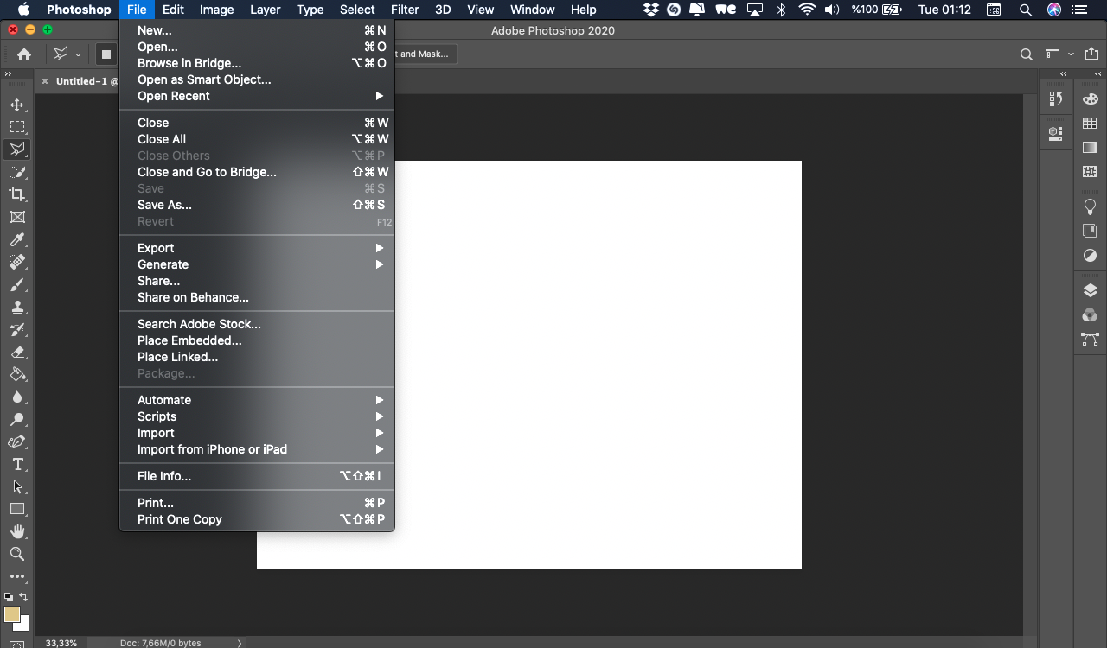
Etkileşim
File sekmesine tıkladığımızda karşımıza yeni beyaz bir menü açılacaktır.Temel photoshop anlattığımız için bu menüde sadece en çok işimize yarayacak menü elemanlarını anlatacağım.
6

Slide 7
Etkileşim
“New" sekmesine tıkladığımızda yeni bir boş belge oluşturmamıza olanak sağlayacaktır.Bunu aynı word ya da excel'deki Yeni komutuna benzetebiliriz.
7

Slide 8
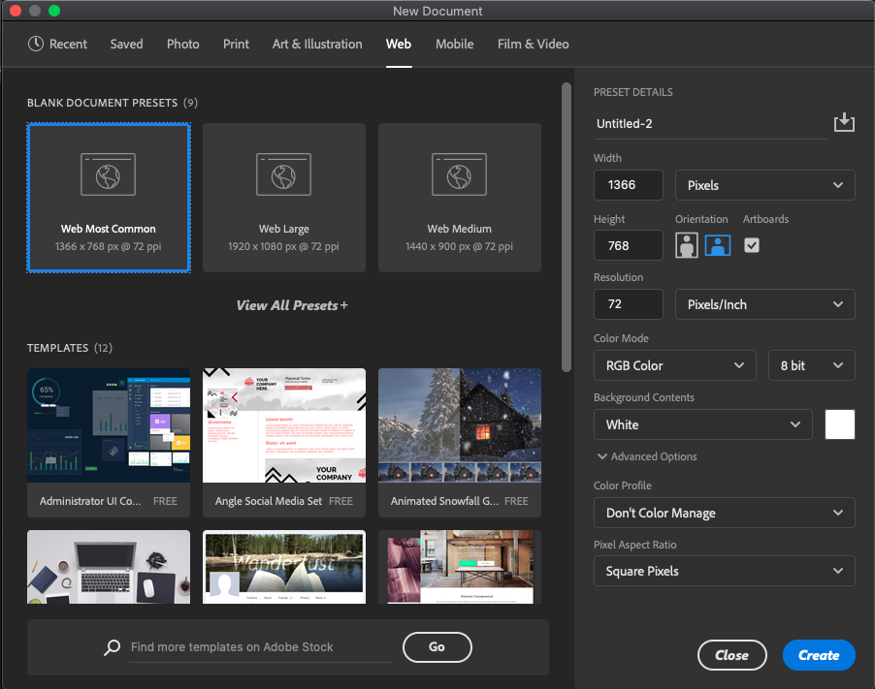
Etkileşim
“New" sekmesine tıkladığımızda ekrana gelecek olan yeni pencerede bize yeni oluşturacağımız görselin boyutları,çözünürlüğü,renk skalası vb. özellikler sorulacaktır.İstediğimiz değeri girdikten sonra ”Create" buttonuna bastığımızda yeni belgemiz oluşturulacaktır.
8

Slide 9
Etkileşim
File sekmesi üzerinde bulunan ve sıkça kullanılan ikinci menü elemanı "Open" sekmesidir.Open yani Aç komutuyla fotoğraf gibi istediğimiz ve Photoshop'un da desteklediği dosyaları Photoshop'a aktarabiliriz.Open'a tıkladığımızda;
9

Slide 10
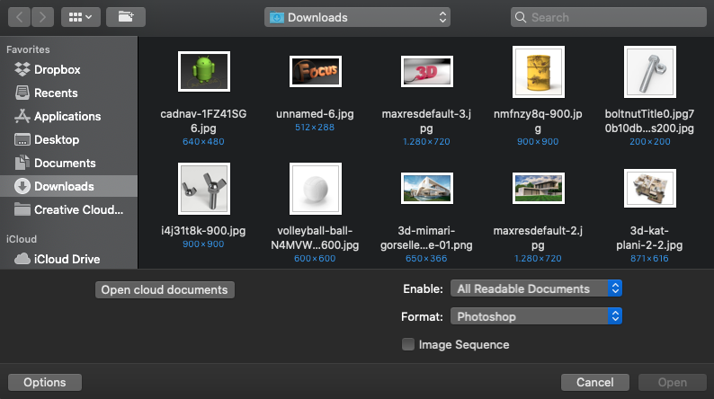
Etkileşim
karşımıza açılan yeni pencereden açmak istediğimiz dosyayı bulup "Aç" butonuna tıklayarak Photoshop'a aktarabiliriz.
Not:Photoshopta istenilen dosyaları açmanın daha kolay ve hızlı yolu istediğiniz dosyayı photoshop simgesi üzerine sürüklemektir.
10

Slide 11
Sarı ile gösterilen menü elemanları temel ders için gerekli olmadığı için kısaca anlatmanın mantıklı olduğunu düşünüyorum.
11

Slide 12
"Browse in Bridge" sekmesi PS ile gelen bir yardımcı programdan yararlanarak belgeleri PS'a aktarmanızı sağlar.
"Open As" belirli bir dosya uzantısına sahip görseli başka bir dosya uzantısıyla açmaya yarar.(jpeg'i png olarak açmak gibi)
"Open Recent" son zamanlarda kullanmış olduğunuz dosyaları açmanızı sağlayan bir sekmedir.
12

Slide 13
Bu işlevler dışında "File" Sekmesinden Save=Kaydetme
Save As=Farklı Kaydetme
Save For Web and Devices=Düşük kalitede kaydetme Close=Açmış olduğunuz bir belgeyi kapatma
Close All=Açmış olduğunuz tüm belgeleri kapatma
gibi belli başlı program işlevlerini de bu sekme üzerinde bulabilirsiniz. Unutmayın öğrenmenin en iyi ve akılda en kalıcı olan yolu merak edip, karıştırarak bulmaktır.
13

Slide 14
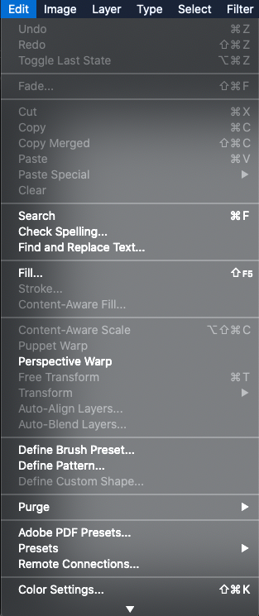
Edit menüsünde;
Yaptığımız bir işlemi geri alma komutu: Undo veya Step Backward
Geri alınan bir komutu ileri alma: Step Forward
Seçili bir objeyi kesme: Cut
Seçili bir objeyi kopyalama: Copy veya Copy Merged
Seçili bir objeyi yapıştırma: Paste veya Paste Special
14

Slide 15
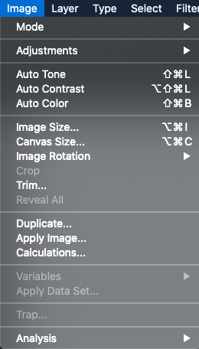
Image menüsünde;
Mode: Fotoğrafımızı hangi moda çevirmek istediğimizi seçebiliriz. Örneğin RGB olan bir fotoğrafı Bitmap'e yada 8BIT bir fotoğrafı 16 yada 32 BIT e dönüştürebilirsiniz.
Adjustments: Bu sekme sayesinde fotoğrafımızın kontrast ayarları,doygunluğu,koyuluk veya açıklığı gibi bir çok özellik değiştirilebilir.Bu sekmede kullanılacak olan işlevler ayrı bir derste deatylı olarak anlatılacaktır.
Auto(Tone,Contrast,Color): İsminden de anlaşılacağı üzere ton,kontrast ve renk ayarı program tarafından otomatik atanacaktır.
15

Slide 16
Image menüsünde;
Image Size: Görselin boyutlarınızı ayarlamaya yarayan bir özelliktir.Görsel boyutu değerlerini girerek değiştirebilirsiniz.
Canvas Size: Baskı boyutunu değiştirmek için değerleri girdiğiniz bir sekmedir.
Image Rotation: Görselinizi sağa,sola yada 180 derece döndürmenizi sağlayan sekmedir.
Bu sekmede anlatılan özellikler dışındakileri çok fazla kullanmayacağız.
16

Slide 17
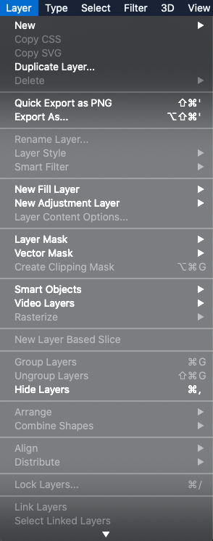
Layer menüsünde;
New: Yeni çalışma katmanı oluşturmanızı,seçtiğiniz bir katmanı kesmenizi veya kopyalamanızı sağlayan sekmedir.
Duplicate Layer: Mevcut katmanı kopyalamanızı sağlar.
Delete: Seçili katman veya katmanları slmenizi sağlar.
Layer Properties: Katmanların ışık,dolgu,yansıma ayarlarını yapmanızı sağlar.
Group Layers: Katmanları gruplamanızı sağlar.
Ungroup Layers: Grup halindeki katmanları ayırmanızı sağlar.
17

Slide 18
Layer menüsünde;
Hide Layers: Seçili katmanları gizlemenizi sağlar.
Lock Layers: Seçili katmanları kilitlemenizi sağlar.
Merge Layers: Katmanları birleştirerek tek bir katman haline getirir.
Merge Visible: Görünür halde olan katmanları tek katman haline getirir.
Flatten Image: Tüm katmanları birleştirerek görseli tek bir katman haline getirmenizi sağlar.
Layer sekmesinde kullanacağımız işlevler de bu kadar olduğuna göre Select sekmesine geçebiliriz.
18

Slide 19
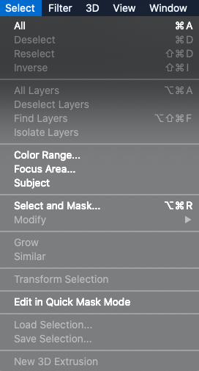
Select menüsünde;
All: Görselinizin tamamı seçili hale gelir.
Deselect:Görseliniz üzerindeki hiç birşey seçili olmaz.
Reselect: En son yapmış olduğunuz seçimi tekrarlar.
Inverse: Seçmiş olduğunuz bölgenin tam tersi seçilir.
All Layers: Tüm katmanlar üzerinde seçim yapmanızı sağlar.
Deselect Layers: Katmanlardaki seçimleri temizler.
19

Slide 20
Select menüsünde;
Transform Selection: Seçtiğiniz bölgeyi boyutlandırmanızı ya da şeklini değiştirmenizi sağlar.
Load Selection: Önceden kaydettiğiniz bir seçimi yüklemenizi sağlar.
Save Selection: Seçili bölgeyi daha sonra da kullanabilmek için kaydetmenizi sağlar.
Select sekmesinde de en çok kullanacağımız komutlar bu kadar.
20

Slide 21
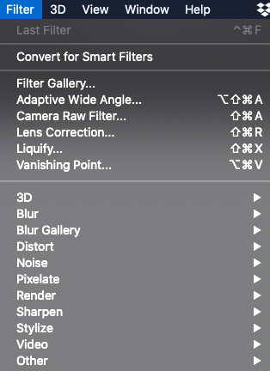
Filter menüsünde;
fotoğraflar üzerine uygulayabileceğiniz ve "Artistic" ile başlayan "Other" 'a kadar uzanan bir skalaya sahip filtreler yer almaktadır. Tüm filtreleri tek pencerede görmek isterseniz "Filter Gallery" sekmesine tıklayabilirsiniz. Lens düzeltme seçeneği bu sekmede de karşımıza "Lens Correction" olarak çıkmaktadır. "Liquify" seçeneği de fotoğraf üzerinde rötuş yapmanıza olanak sağlayan oldukça farklı bir özelliktir.
21

Slide 22
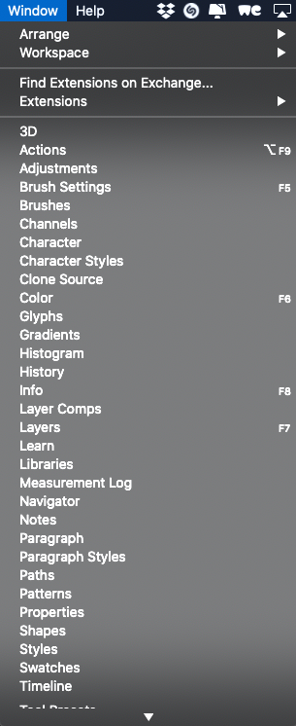
Window özelliği ile o anda ekranınızdan yönetmek istediğiniz komutları içeren pencereleri açmanıza olanak sağlayan seçenekler bulunmaktadır.Yanında tik işareti gördüğünüz seçenekler hali hazırda ekranda gösterilmektedir.
Help Sekmesinde ise programın yapımcıları,program sürümü,programı aktif etme özelliği,yardım dosyaları gibi özellikler bulunmaktadır.
22

Slide 23
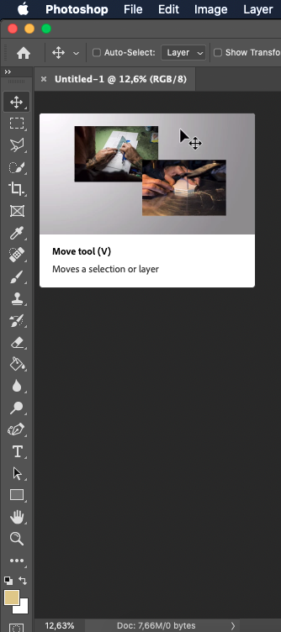
Sol menüde ilk karşımıza çıkan simge siyah bir ok işareti ile gösterilen "move tool"dur."Move tool" seçili bir alanı veya görseli hareket ettirmemizi sağlar.Ayrıca seçili olan alan veya görseli boyutlandırmada da "move tool" dan faydalanılabilir. Bunun için yapılması gereken şey seçili kısımın yanlarından tutarak sürüklemekten ibarettir.
23

Slide 24
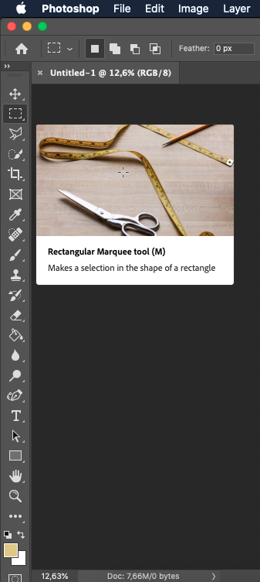
Bir sonraki aracımız kesikli çizgiler ile gösterilen seçim aracı olan "marquee tool"dur."Marquee tool" normal olarak kare şeklinde gözükmektedir.Simge üzerine sağ tıkladığınızda kare,yuvarlak,düz çizgi şeklinde seçim yapmanızı sağlayan sekme açılacaktır.Yapacağınız seçime göre bu aracı değiştirebilirsiniz."Marquee tool" ile görselinizdeki herhangi bir yeri seçebilirsiniz.Daha sonra "move tool" ile taşıyabilirsiniz.
24

Slide 25
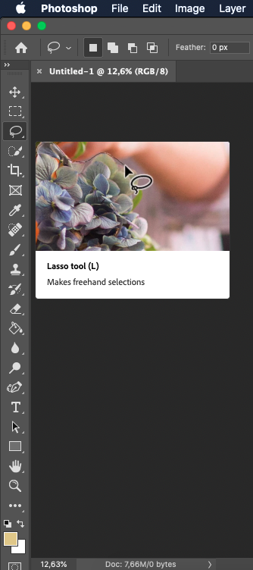
Bir sonraki simge "Lasso Tool"dur."Lasso Tool" ile elinizle çizerek istediğiniz alanı seçebilirsiniz. Doğru seçimi yapabilmek için başladığınız noktaya kadar çizmeye devam etmelisiniz; aksi takdirde program elinizi bıraktığınız anda en kısa mesafeden iki çizgiyi birleştirecektir.
"Lasso Tool" özelliğine sağ tıkladığınızda Poligonal Lasso Tool ve Magnetic Lasso Tool seçenekleri açılacaktır. Poligonal Lasso ile çizgi çizgi seçim yapacağınız alanı çizerek seçiminizi yapabilirsiniz.
Magnetic Lasso Tool ise renk değişimlerine göre seçimi kendisi yapan otomaktik bir seçim aracıdır.
25

Slide 26
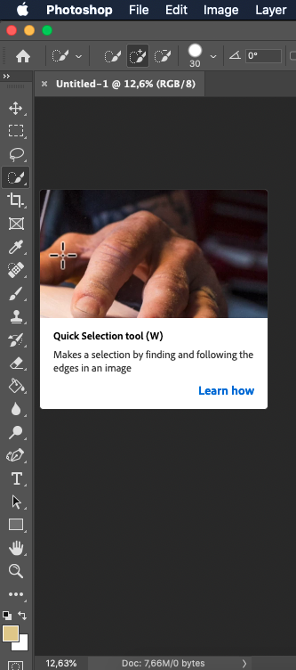
"Magic Wand Tool" tıkladığınız alanı renge uygun olarak benzer renkli olan yerleri kolayca seçmenize olanak verir.
Magic Wand Tool'a sağ tıkladığınızda Quick Selection Tool sekmesini göreceksiniz. Quick Selection Tool ile görselinizde tıkladığınız yerler Magic Wand Toolda olduğu gibi seçilecektir, fareyi oynatarak seçilecek alanı genişletmenize ayrıca olanak sağlayacaktır.
26

Slide 27
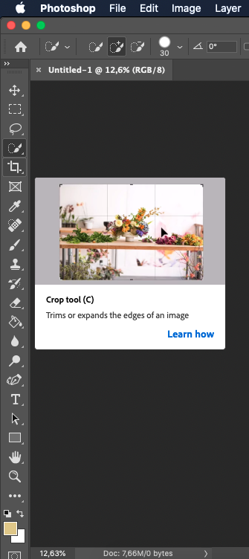
Crop Tool görsel üzerinde kırpma yapmanıza olanak sağlayan bir araçtır.Crop Tool ile fotoğrafın belli bir kısmını seçip sağ tıkladığınızda çıkan seçeneklerden Crop'u seçtiğinizde fotoğrafınız belirlediğiniz bölgelerden kesilecektir.
Crop Tool a sağ tıkladığınızda açılan sekmede Slice Tool ve Slice Select Tool bulunur.Slice araçları web sitesi veya web ortamında çabuk açılmasını istediğiniz görselleri parçalara ayırarak site veya benzeri platformlarda kullanmanızı sağlayan araçtır.Daha çok web design ile ilgili olarak kullanılır.
27

Slide 28
"Eye Dropper Tool” sayesinde görsel üzerinde tıkladığınız rengi kopyalamış olursunuz.Araca sağ tıkladığınızda açılan sekmede bulunan;
Color Sampler Tool : Tıkladığınız alandaki rengi eşleştirmenizi sağlar.
Ruler Tool: Uzaklığı ölçmenize olanak sağlar.
Note Tool: Görsele notlar eklemenizi sağlar.
Count Tool: Çalışma grubunuza numara vermeyi sağlayan bir araçtır.
28

Slide 29
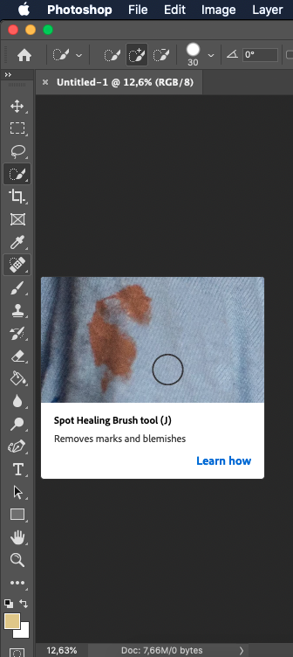
Spot Healing Brush Tool adı verilen araç tıkladığınız bölgede bulunan lekeleri arka plan rengine uydurarak yama yapmanızı sağlar.Fotoğraflarda kolay yolda sivilce temizleme yönteminde sıkça kullanılır.Sağ tıkladığımızda açılan araçlarda;
Healing Brush Tool: Spot Healing Brush Tool'un görevini görmekle beraber "alt" tuşuna basarak kopyalayacağınız bölgeyi seçmenize yardım eder.
Patch Tool: Belirli yama şekilleriyle istediğiniz yeri yamamaya yarayan araçtır.
Red Eye Tool : Fotoğrafta kırmızı çıkan göz üzerine tıklayarak kırmızı gözleri gidermenizi sağlar.
29

Slide 30
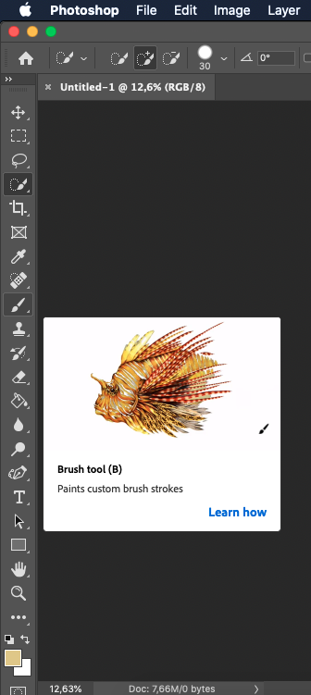
Brush Tool" paintten de bildiğimiz üzere boya fırçası aracıdır.Sol taraftan seçtiğimiz bir rengi görsele uygulamamızı sağlar.Sağ tık sekmesinde açılan araçlarda;
Pencil Tool: Kalem ucu inceliğinde olan brushtan ibaret bir araçtır.
Color Replacement Tool: Belli bir rengi başka bir renk ile değiştirmenize olanak sağlayan araçtır.
Mixer Brush Tool: Renkleri karıştırmanıza olanak veren araçtır.
30

Slide 31
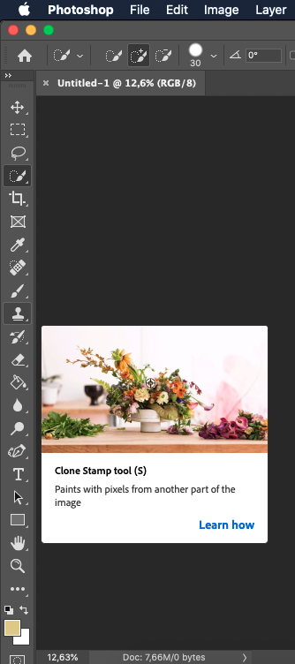
Clone Stamp Tool ile "alt" tuşuna basarak seçtiğiniz bölge dokusu kopyalanır.Bu aracı kullanarak boyadığınız bölgeler seçtiğiniz bölge ile orantılı olarak klonlanacaktır.
Pattern Stamp Tool ise belirli şekilleri görselinize eklemenizi sağlayan araçtır.
Üst menü altında yer alan sekmede araçların özelliklerini ayarlayabileceğinizi hatırlatmak isterim.
31

Slide 32
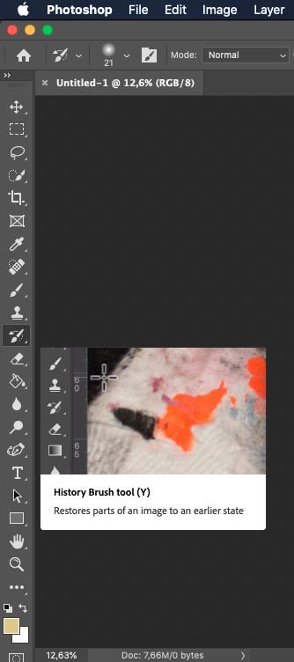
Sıradaki araç History Brush Tool'dur. Normal fırçanın aksine bu fırça ile boyadığınız yerler eski haline dönecektir.
Örneğin görsel üzerinde yaptığınız bir değişikliğin bir kısmını geri almak istediğinizde bu fırça ile üstünden geçmeniz yeterlidir.
Art History Brush Tool ise görseli eski haline getirmede farklılık arayanlar için ideal bir araçtır.
32

Slide 33
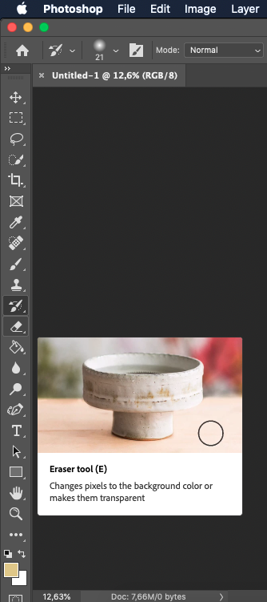
Eraser Tool: silgi aracıdır. Fotoğraflarda kullanmanızı pek önermem çünkü sildiği yer beyaz fona dönüşmektedir. Katmanlarla olan çalışmalarımızda daha detaylı olarak anlatılacaktır.
Background Eraser Tool: Renk değişimini otomatik algılarayarak tıkladığınız bölgedek benzer renkleri silmenizi sağlar.
Magic Eraser Tool: Background Eraser Toola benzer özellikte otomatik silme işlemi gerçekleştirmenizi sağlar. Renge göre silme işlemi gerçekleştirir.
33

Slide 34
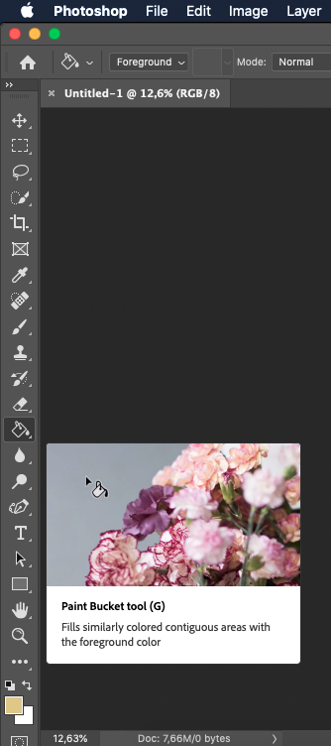
Paint Bucket Tool da paint programından tanıyacağımız bir araçtır. Tıkladığımız yerin aynı renk tonuna sahip tüm alanını boyamaya yarar.
Gradient Tool: Belirleyeceğimiz renklerin birbiri ile geçiş halinde boyamanızı sağlar. Gradient toolu seçip görselinizde yukarından aşağıya bir çizgi çekerseniz anlamanıza yardımcı olacaktır.
34

Slide 35
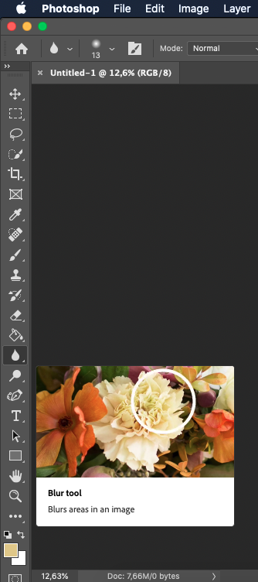
Blur Tool ile boyadığınız yerlerde netlik kaybolacak ve puslu bir görünüm alacaktır. Yapay alan derinliği kazandırmak için kullanılan amatörce bir yoldur.
Sharpen Tool ile üzerinden geçeceğiniz yerler keskinleşmeye başlayacaktır. Çok fazla yapıldığı taktirde görselde bozulmalar oluşacağını unutmayalım.
Smudge Tool görselin tam anlamıyla şeklini bozmaya yarayan bir araçtır. Etkin kullanımı için bir görsel üzerine tıklayıp parmağınızı kaldırmadan fareyi aşağıya çekiniz.
35

Slide 36
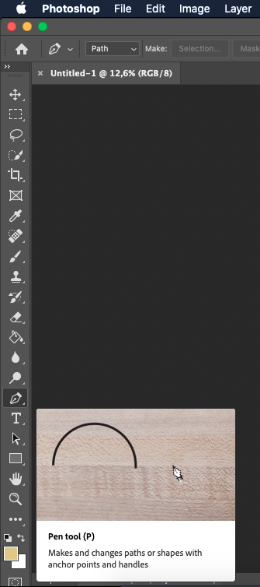
Pen tool ve sağ sekmesinde yer alan özellikler belirli bir bölgeyi seçmek için kullanılmaktadır. Temel eğitim için komplike olduğundan dolayı bu aracı es geçebiliriz.
36

Slide 37
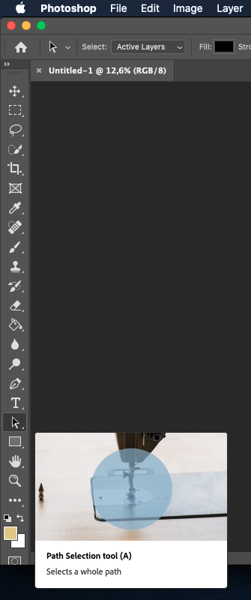
Path Selection Tool ve Direct Selection Toolu şimdilik sadece normal fare imlecimize dönmek için kullanacağız.
37

Slide 38
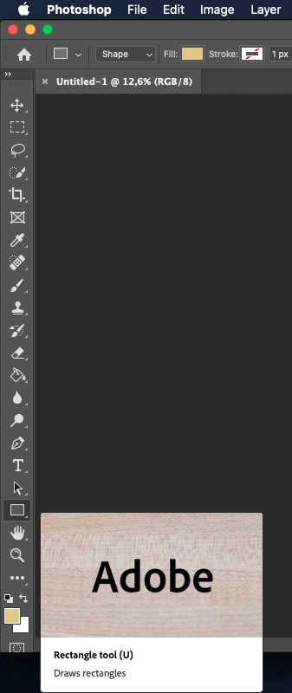
Bu sekmede yer alan araçlar ile belirlediğimiz renklerde dikdörtgen, köşesiz dikdörtgen, elips, poligon, düz çizgi veya önceden belirli bir şekil çizilebilir.
38

Slide 39
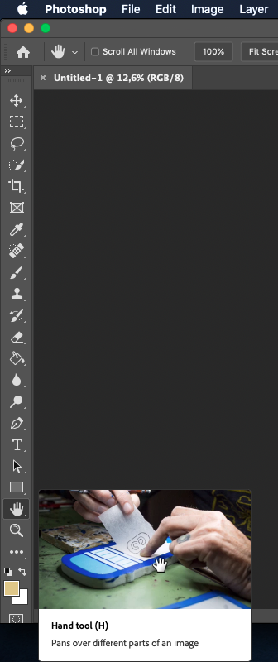
Hand Tool ile yaklaştığımız bir görseli aşağı ya da yukarı hareket ederek görüş kolaylığı sağlayan araçtır. Benzer programlarda ismi "pan" olarak da geçmektedir.
Rotate View Tool 3D modellemelerde kullanılan araçtır.
39

Slide 40
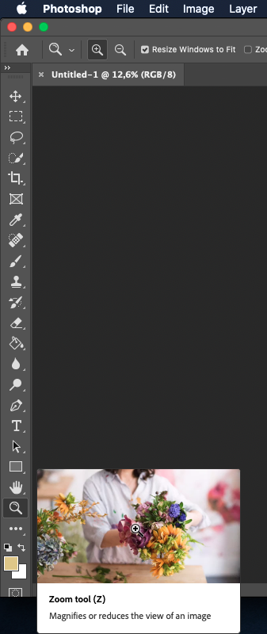
Zoom Tool görsele yakınlaşmamızı sağlayan araçtır. Zoom in yani yaklaşmak için görselinizin üzerine tıklayarak yakınlaşabilirsiniz.Uzaklaşmak için ok işaretiyle gösterilen (-) büyüteç işaretine tıklayıp görselinizin üzerine tıklayın.
40

Slide 41
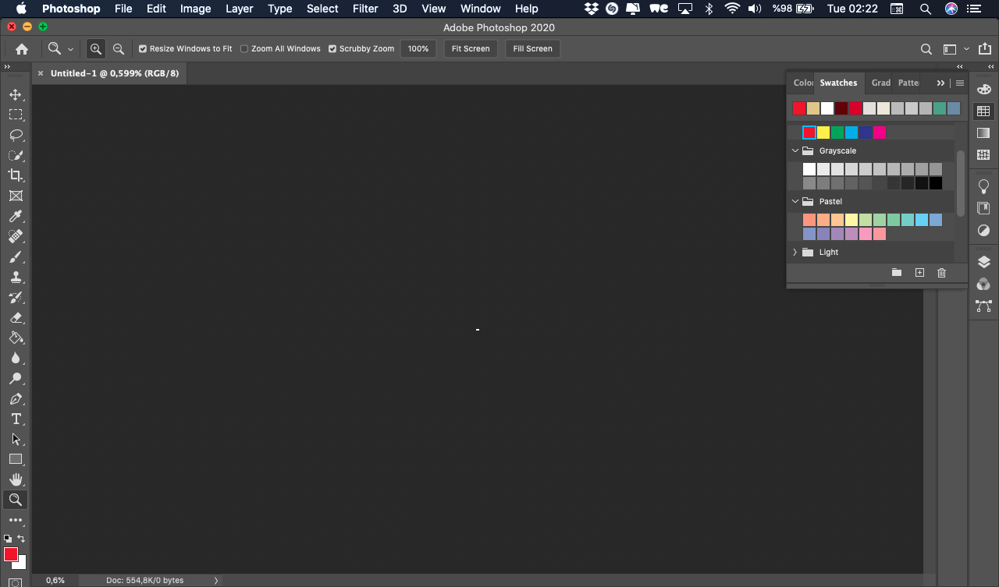
Renk paletini görmek için swatches seçeneğini seçtiğinizden emin olun.
Bu bölgeden renk seçimi yapabilirsiniz.
Seçilen renk burada gösterilmektedir.
41

